Slide 1
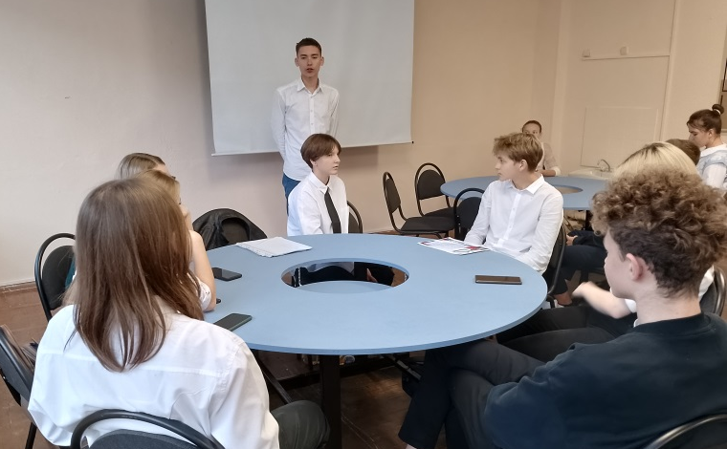
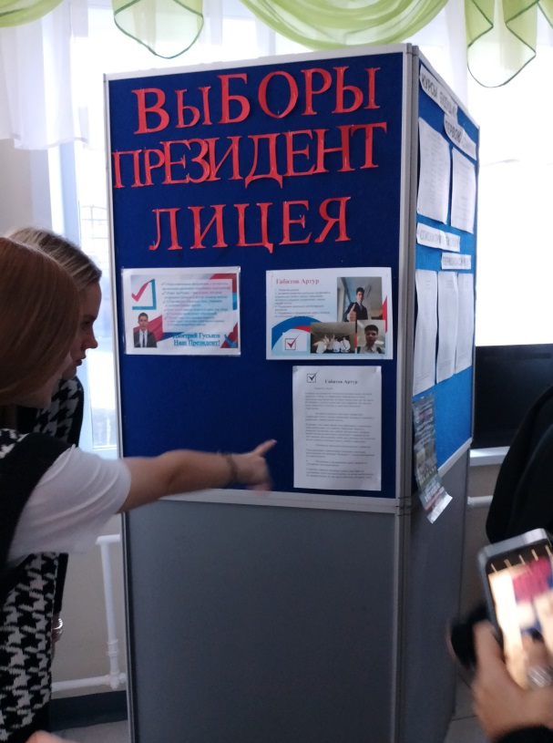
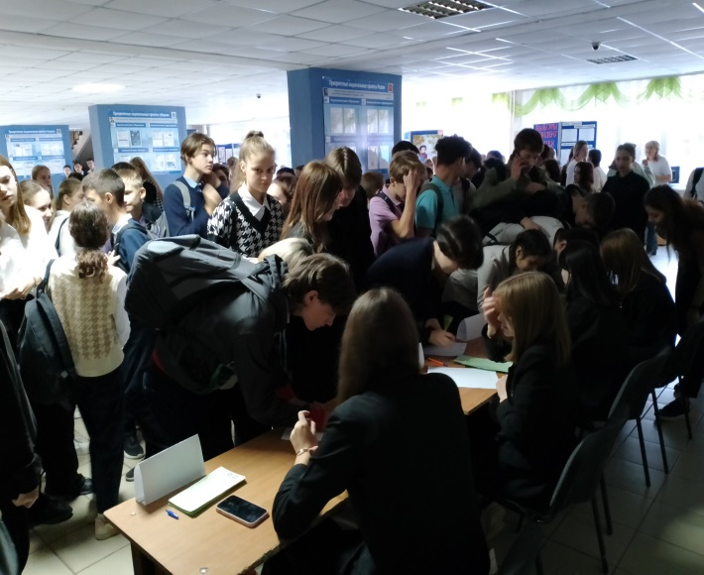
21 октября – выборы Президента!
21 октября в нашем лицее состоялись выборы Президента школьного самоуправления. Было выдвинуто две кандидатуры: Дмитрий Гуськов – ученик 9 «Г» класса и Артур Габитов – ученик 10 «Б» класса.
Каждый из кандидатов разработал свою предвыборную программу, с которой выступал перед лицеистами. В день голосования на вахте лицея была установлена урна для тайного голосования.
Предвыборное выступление кандидата в Президенты Дмитрия Гуськова перед школьным активом.
.
А знаете ли вы, что….
- первые в истории России президентские выборы – на основе принципов всеобщего, прямого и тайного голосования состоялись 12 июня 1991 года. Первым президентом России (тогда еще Российской Советской Федеративной Социалистической Республики в составе СССР) стал Борис Николаевич Ельцин. Его победа была более чем убедительна. Он набрал 57,3 процента голосов, намного опередив занявшего второе место Николая Рыжкова (16,85 процентов).

Slide 2
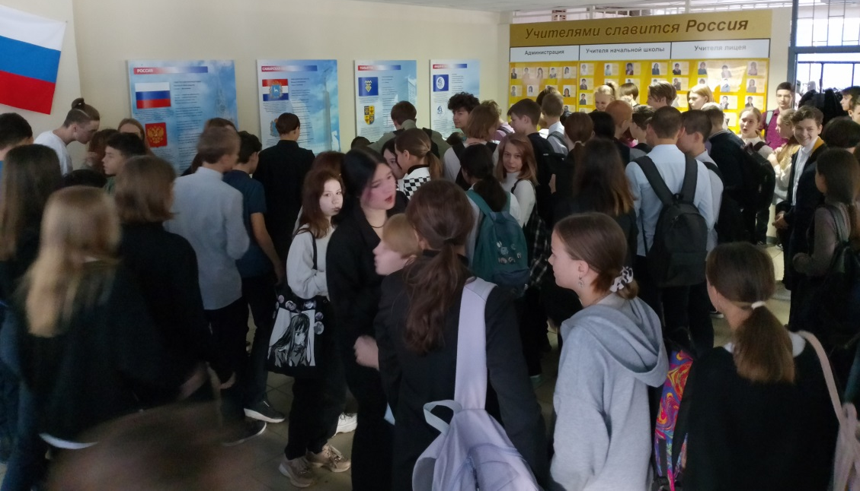
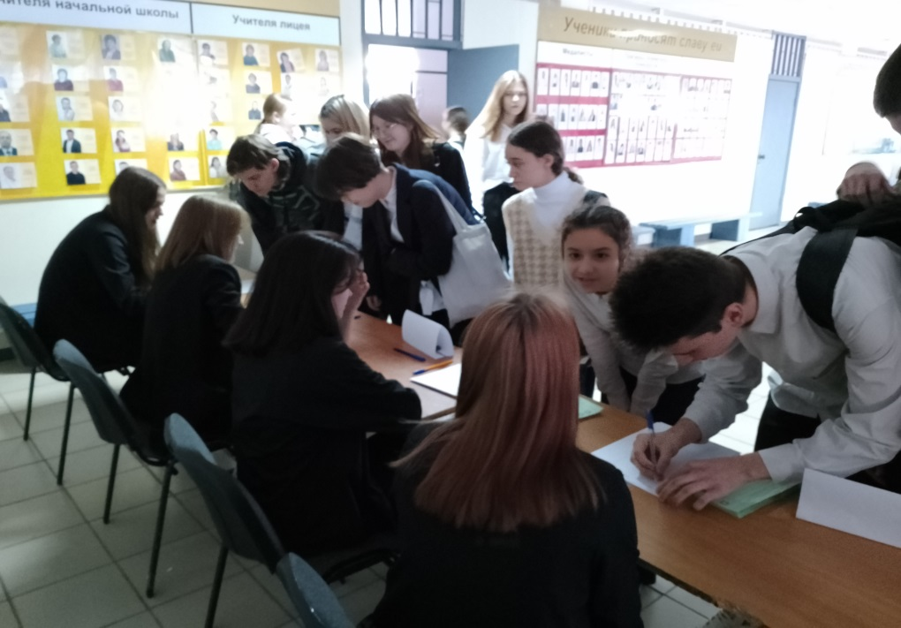
21 октября – выборы Президента!
В результате тайного голосования учащихся и педагогов лицея победу в выборах Президента лицея одержал Дмитрий Гуськов (9 «Г»).
Поздравляем с победой ДМИТРИЯ и его команду!!!
Выборы Президента Лицея вызвали настоящий ажиотаж среди учащихся. Каждый хотел отдать свой голос за понравившегося кандидата.
Так проходило голосование в холле лицея.
А знаете ли вы, что….
первые выборы президента состоялись в США 17 сентября 1787 года.
Первым президентом Америки был избран Джордж Вашингтон.

